Slide 1

Entity Framework Core 2 – les nouveautés
Anthony Giretti
Tech Lead chez Nexus Innovations
http://anthonygiretti.com

Slide 2
Les nouveautés - Introduction
Modélisation
Découpage de table (table splitting)
Types possédés (owned types)
Filtres de requêtes globaux
Mapping de fonction scalaire
Configuration autonome d’entités
Performances
Pooling de DbContext
Les requêtes explicitement compilées

Slide 3
Les nouveautés - Introduction
Requêtes
Traduction améliorée des requêtes LINQ en SQL
Interpolation des chaines de caractères
Fonction LIKE
Gestion de la base de données
Introduction de l’interface IPluralizer
Changements brisants
Remplacement de l’interface IDbContextFactory
Changement sur UseInMemoryDatabase

Slide 4
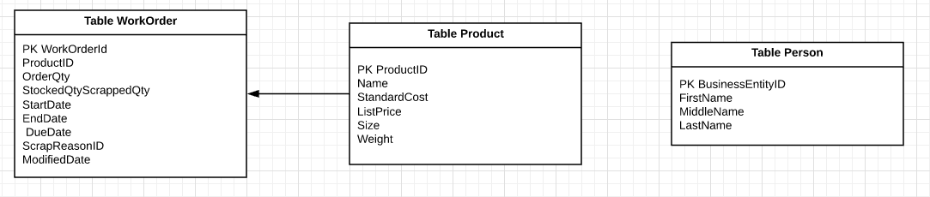
Scénario utilisé

Slide 5
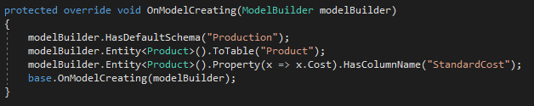
Modélisation
Configuration de type autonome
Chaque entité peut être configurée dans une classe séparée du DbContext, fonctionnalité supprimée dans EF Core 1 alors qu’elle était présente dans les versions précédentes
EF Core 1 (fonctionne dans EF Core 2):

Slide 6
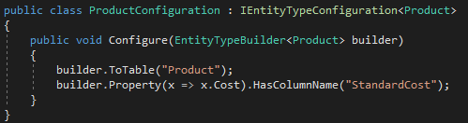
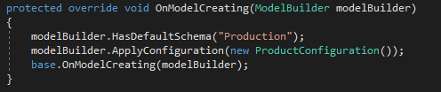
Modélisation
Configuration de type autonome
EF Core 2:

Slide 7
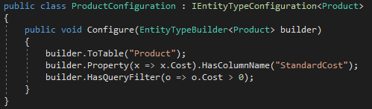
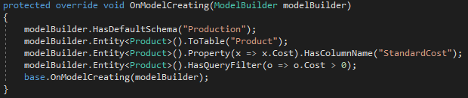
Modélisation
Filtres de requêtes globaux
Il est possible de configurer des filtres de manières globales sur une entité
Exemple dans une configuration autonome
Exemple dans une configuration de DbContext

Slide 8
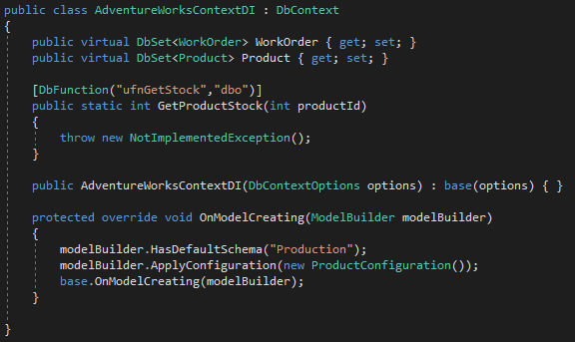
Modélisation
Mapping de fonctions scalaires
Il est enfin possible d’utiliser les fonctions scalaires dans les requêtes LINQ
Elle doivent être déclarées de manière statique, et doivent respecter exactement les paramètres entrants / sortants

Slide 9
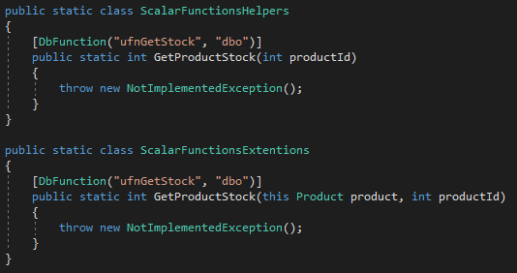
Modélisation
Mapping de fonctions scalaires
Autres exemple (méthodes d’extensions fonctionnent !!!):

Slide 10
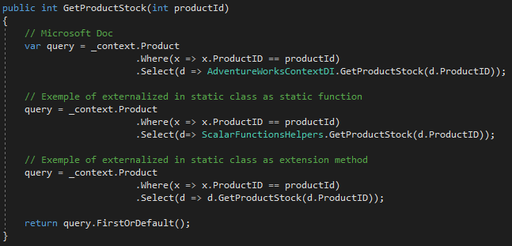
Modélisation
Mapping de fonctions scalaires
Utilisation:

Slide 11
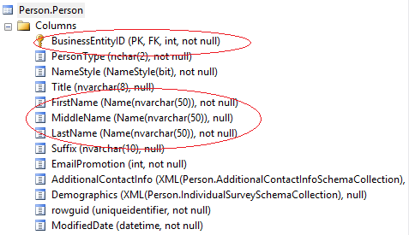
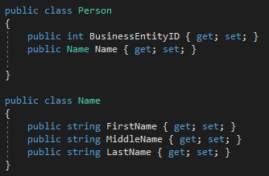
Modélisation
Les types possédés (owned type)
Existants dans les versions précédentes d’EF sous le nom de «type complexe (complex type)»
Absents de EF Core 1
C’est un regroupement de champs d’une même table sous un type appartenant à l’entité correspondant à une table SQL.
Exemple:

Slide 12
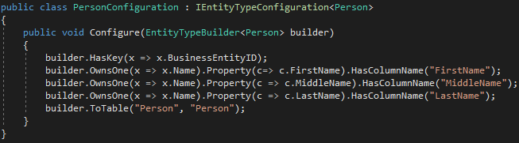
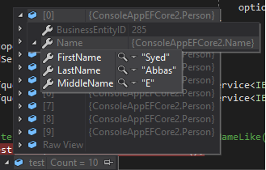
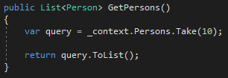
Modélisation
Les types possédés (owned type)
Comment ça marche ?

Slide 13
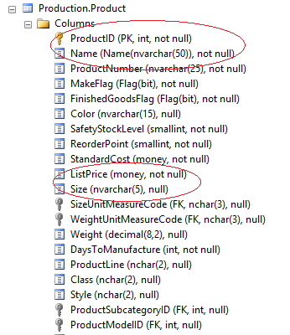
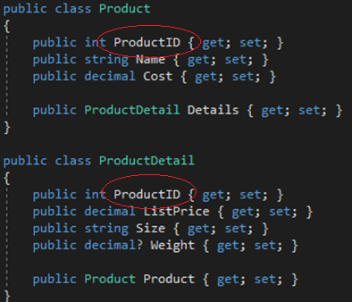
Modélisation
Le découpage de table (table splitting)
Ressemble aux types possédés, mais ce n’est pas la même chose
Une table SQL peut être projetée dans plusieurs entités
Différence avec les type possédés : chaque entité doit posséder la même clé primaire, et chaque entité doit être configurée et configurée séparément
Exemple:

Slide 14
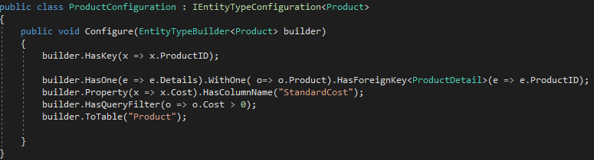
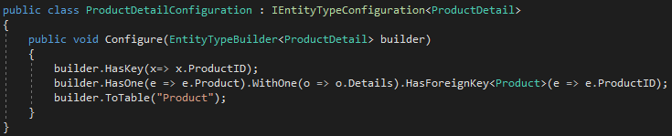
Modélisation
Le découpage de table (table splitting)
Comment ça marche ?

Slide 15
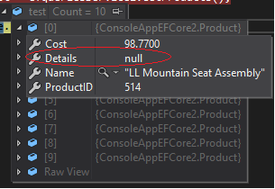
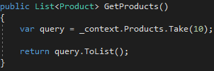
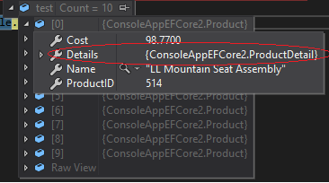
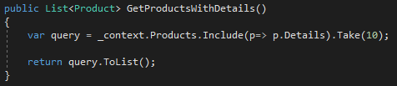
Modélisation
Le découpage de table (table splitting)
Exemple

Slide 16
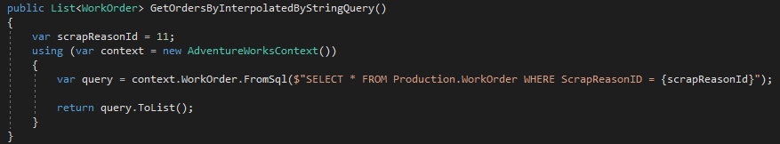
Les requêtes
Traduction améliorée des requêtes LINQ en SQL
Ne sont plus générées les sous-requêtes imbriquées inutiles
Une seule requête SQL pour une seule requête LINQ, ce n’était pas le cas avant
Interpolation des chaines de caractères

Slide 17
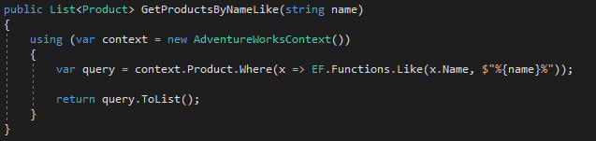
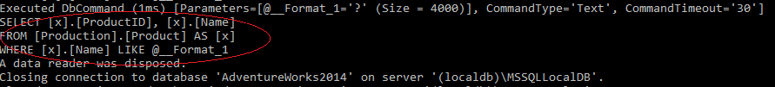
Les requêtes
Fonction LIKE
Syntaxe EF.Functions.Like(FieldName, "%SearchText%")
Supporte l’interpolation des chaines de caractères
Génère un « LIKE» coté SQL bien évidemment !

Slide 18
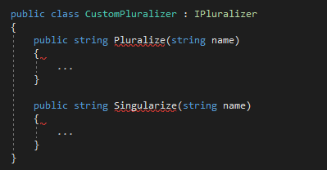
Gestion de la base de données
Introduction de l’interface IPluralizer
Pluralisation des DbSet
Singularisation des entités
Utilisable lors la génération de la base de données (Update-Database command)
Utilisable lors de la création du DbContext avec une base de données existante (Scaffold-DbContext)

Slide 19
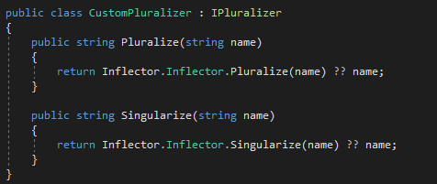
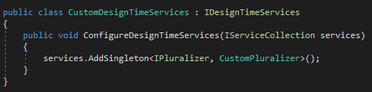

Gestion de la base de données
Introduction de l’interface IPluralizer
Implémentation
Utilisation : Au lancement des commandes « Update-Database command » et « Scaffold-DbContext » une implémentation de IDesignTimeServices sera recherchée et exécutée
Exemple :
Package Nuget Inflector

Slide 20
Performances
Pooling de DbContext
Le principe de base pour l'utilisation d’EF Core: enregistrement d'un type DbContext dans le système d'injection de dépendances.
L'obtention ultérieure d'instances de ce type dans les contrôleurs (MVC, WebAPI) à travers un service signifie qu'une nouvelle instance de DbContext est créée pour chaque instanciation d’un service à chaque requête.
Dans le cas d’une application console une nouvelle instance de DbContext est créée pour chaque instanciation d’un service se faisant injecter un DbContext

Slide 21
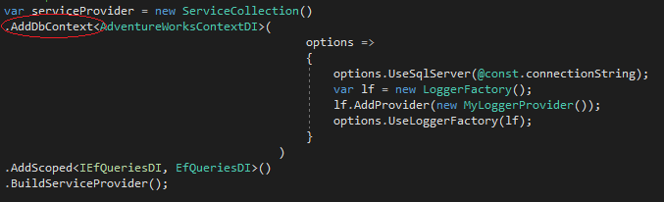
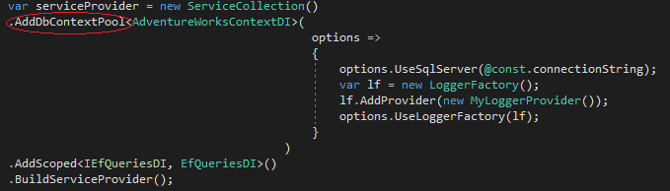
Performances
Pooling de DbContext
EF Core 1
EF Core 2

Slide 22
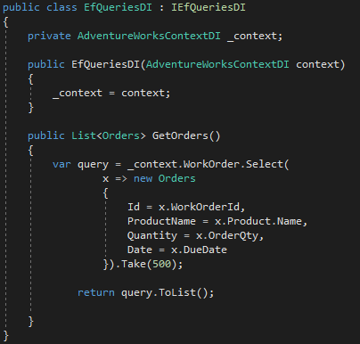

Performances
Pooling de DbContext (Exemple)
AddDbContext (EF Core 1)
Instance 1: 23 à 29 ms
Instance 2: 7 à 9 ms
AddDbContextPool (EF Core 2)
Instance 1: 17 à 21ms
Instance 2: 5 à 7ms
25% a 30% de gain de performance

Slide 23
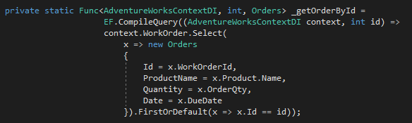
Performances
Compilation explicite de requête
Un brin plus performant qu’une requête non compilée et mise en cache par EF Core
Requête compilée: 2 à 13 ms
Requête non compilée: 4 à 23 ms

Slide 24
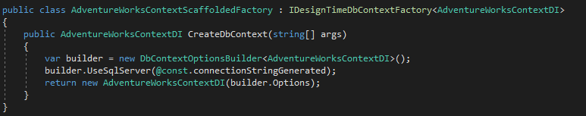
Changements brisants
Remplacement de l’interface IDbContextFacfory<T>
L'interface IDbContextFacfory <T> a été remplacée par IDesignTimeDbContextFactory <T>.
Utilisation ? Lors de la génération de la base de données avec la commande «Update-Database command»

Slide 25
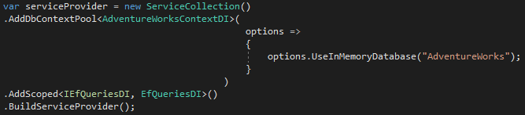
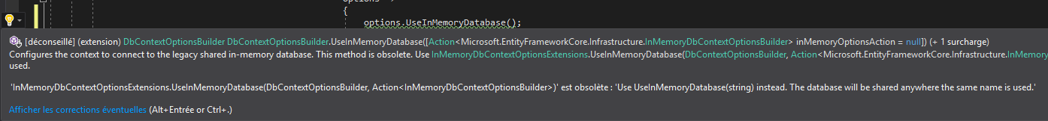
Changements brisants
Changement de signature pour la méthode UseInMemoryDatabase
En réalité non brisant, un warning « obsolete » sera généré si aucun nom de base de données n’est renseigné, dans EF Core 1 ce paramètre n’existait pas

Slide 26
Merci!
Code source en téléchargement :
https://github.com/AnthonyGiretti/EFCore2-ConsoleAppDemo

